Slide 1

Para crecer en un mundo global
OPORTUNIDADES EN SECTORES HABITAT Y MATERIALES DE CONSTRUCCIÓN
INDIA
Marzo 2022

Slide 2

INTRODUCCIÓN

Slide 3
INTRODUCCIÓN
POBLACIÓN / DENSIDAD
EEUU
316 M
36 h/km2
BRASIL
207 M
24 h/km2
ESPAÑA
46 M
92 h/km2
INDIA
1331 M
421 h/km2
MEDIA DE EDAD
ÁREA DE INFLUENCIA
18%
421
La población India supone la sexta parte del total mundial
Habitantes por Km2.
5X densidad España
3

Slide 4
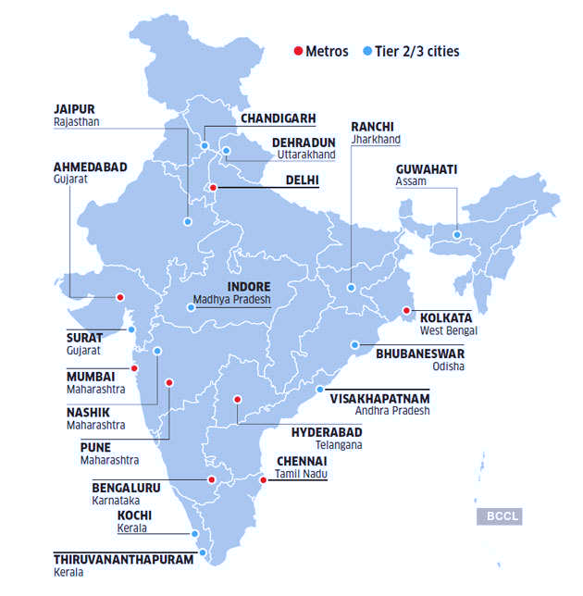
DEMOGRAFÍA
35%
POBLACIÓN RESIDENTE EN ZONAS URBANAS
17/20
CIUDADES DE MAYOR CRECIMIENTO SON INDIAS
53
CIUDADES CON +1 MILLÓN DE HABITANTES
60%
CONTRIBUCIÓN AL PIB DE LA POBLACIÓN URBANA

Slide 5
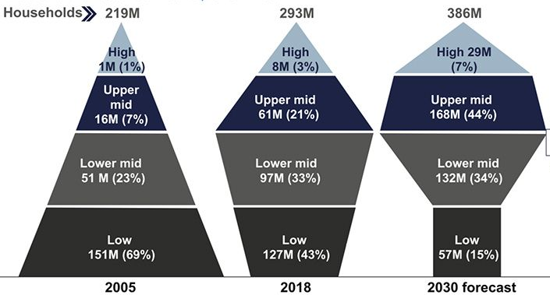
CLASE MEDIA
Gran crecimiento de la clase media alta
21% (2018) → 61 M de hogares
44%(2030) → 168 M de hogares
Crecimiento en el nº de hogares y reducción de su tamaño:
2015: 270 M. de hogares – 4,8 miembros
2025: 304 M. de hogares – 4,6 miembros
Gran porcentaje de población joven
+50% de la población (+600mill.), menores de 25 años
+65% menores de 35.
Crecimiento de los ingresos per cápita: +27%
2014: 1.500 USD
2019: 1.900 USD

Slide 6
SECTOR MATERIALES
DE CONSTRUCCIÓN

Slide 7
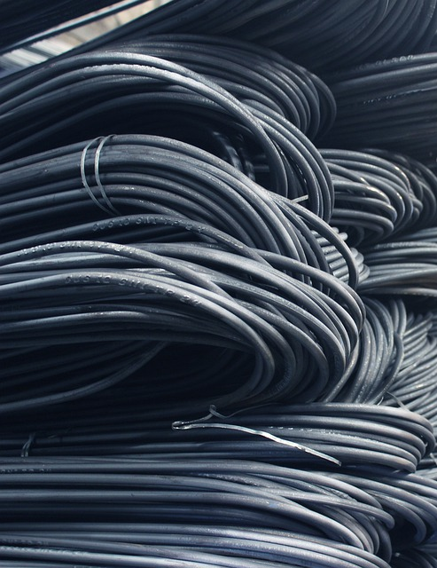
SECTOR MATERIALES DE CONSTRUCCIÓN
DATOS GENERALES
225.000 Mill. USD TAMAÑO DE MERCADO
10%
CRECIMIENTO PREVISTO EN 2022
50%
CONSTRUCCIÓN INFRAESTRUCTURAS
PARTIDAS ANALIZADAS
Subgrupo | Total importado 2019 (Mill. USD) | Total exportado 2019 (Mill. USD)
68. Manufacturas de piedra, yeso, cemento… | 931 | 1.699
69. Productos cerámicos | 616 | 1.819
73. Manufacturas de fundición, hierro y acero | 5.023 | 7.250
7
7
Notes:
INDIA SE ENCUENTRA INMERSA EN UNA FASE DE EXPANSIÓN, EN LA QUE EL GOBIERNO HA ENTENDIDO LA IMPORTANCIA VITAL QUE JUEGA EL DESARROLLO DE LAS INFRAESTRUCTURAS COMO TRACTOR DE LA ECONOMIA.
TRADICIONALMENTE INDIA HABIA OPTADO POR UN MODELO DE DESARROLLO OPUESTO A OTRAS ECONOMIAS COMO LA CHINA. DE FORMA GENERALIZADA, EL GRADO DE DESARROLLO DE LAS INFRAESTRUCTURAS INDIAS HA SIDO DEFICIENTE. LA MODERNIZACION DE MUCHAS DE LAS INSTALACIONES HA VENIDO DE LA MANO DE LA INVERSIÓN PRIVADA.
LOS PRESUPUESTOS DE ESTE AÑO SON UN CLARO INDICADOR DE LA APUESTA DE INDIA POR LA MODERNIZACION DE CARRETERAS, PUERTOS, AEROPUERTOS, ETC.
DE IGUAL MANERA ES EVIDENTE EL IMPACTO DE LA MEJORA DE LA RENTA DISPONIBLE EN LA DEMANDA DE VIVIENDA DE UN STANDING MEDIO-ALTO. NO HAY CIUDAD INDIA QUE NO ESTÉ ENTERAMENTE POBLADA DE GRUAS.

Slide 8
SECTOR MATERIALES DE CONSTRUCCIÓN
IMPORTACIONES INDIA
MANUFACTURAS DE PIEDRA, YESO FRAGUABLE, CEMENTO....
MANUFACTURAS DE FUNDICIÓN, HIERRO Y ACERO
PRODUCTOS CERÁMICOS
COMERCIO BILATERAL INDIA-ESPAÑA
FOCO EN INDIA (MILLONES USD)
Subgrupo | Importaciones | Exportaciones
Manufacturas de piedra, yeso, cemento… | 5 | 17
Productos cerámicos | 15 | 12
Manufacturas de fundición, hierro y acero | 68 | 109
7
8
Notes:
COMO EN TANTOS OTROS SECTORES, LA DEPENDENCIA DE INDIA DE LAS IMPORTACIONES CHINAS ES MUY ELEVADA.
EL GOBIERNO INDIO DURANTE ESTA SEGUNDA LEGISLATURA ESTÁ TOTALMENTE OBSESIONADO CON LA REDUCCION DRÁSTICA DE LA DEPENDENCIA DE CHINA, IMPONIENDO BARRERAS TANTO ARANCELARIAS COMO NO ARANCELARIAS. ES MUY SIGNIFICATIVO APRECIAR QUE LA MAYORÍA DE ORIGENES DE LAS IMPORTACIONES LO SON DE PAISES DE ALTO STANDING, BUSCANDO PRODUCTOS DE UNA ELEVADA CALIDAD O EXCLUSIVIDAD, COMO PUEDEN SER LOS MARMOLES ITALIANOS O LAS CERAMICAS ESPAÑOLAS.

Slide 9
Materiales de construcción: OPORTUNIDADES
DESARROLLO DE LAS INFRAESTRUCTURAS
LOS PRESUPUESTOS GENERALES DE 2022 ESTÁN DIRIGIDOS PRINCIPALEMENTE A INFRAESTRUCTURAS COMO CARRETERAS, PUERTOS, VÍAS FERROVIARIAS, LOGÍSTICA….
GRAN NECESIDAD DE VIVIENDAS DE BAJO COSTE
SE ESTIMA UNA DEMANDA DE 25 MILLONES DE VIVIENDAS DE BAJO COSTE EN 10 AÑOS DEBIDO A LA MIGRACIÓN HACIA LAS CIUDADES
PREFABRICACIÓN
GRAN POTENCIAL DE DEMANDA DE PRODUCTOS PREFABRICADOS QUE AGILICEN LA CONSTRUCCIÓN
ABASTECIMIENTO, SANEAMIENTO Y TRATAMIENTO DE AGUAS
INDIA ESTÁ EXPERIMENTANDO UNA TRANSFORMACIÓN EN LA GESTIÓN DEL AGUA
Notes:
EN EL APARTADO DE OPORTUNIDADES, OBVIAMENTE LAS GRANDES OBRAS PUBLICAS VAN A GENERAR UN IMPORTANTE NÚMERO DE GRANDES LICITACIONES QUE SERÁN SUSCEPTIBLES DE SER ACOMETIDAS POR PARTE DE LAS EMPRESAS ESPAÑOLAS. DE HECHO, YA SON VARIAS LAS QUE SE ESTÁN POSICIONANDO TANTO EL LA CONSTRUCCION DE CARRETERAS, FERROCARRILES Y AEROPUERTOS.
PERO NO TAN SOLO ESTAS GRANDES OPORTUNIDADES VAN A VENIR DE LA MANO DE OBRAS PUBLICAS, SINO TAMBIÉN DEL ENORME NÚMERO DE VIVIENDAS QUE SE VAN A CONSTRUIR EN LOS PROXIMOS AÑOS, ENTRE ELLAS MÁS DE 25 MILLONES DE VIIVENDAS SOCIALES. ESTAS VIVIENDAS, EN MUCHOS CASOS, SE CONSTRUYEN CON MATERIALES PREFABRICADOS O CON TÉCNICAS DE CONSTRUCCIÓN QUE PERMITAN LA REDUCCIÓN DE COSTES.
DE IGUAL MANERA, Y COMO HEMOS EXPLICADO ANTERIORMENTE, INDIA DEBERÁ MODERNIZAR SUS REDES DE SUMINISTRO DE AGUA Y DE TRATAMIENTO DE RESIDUOS. UNA ENORME PARTE DE LA POBLACION INDIA, INCLUIDAS LAS GRANDES CIUDADES, NO DISPONE DE SUMINISTRO DE AGUA POTABLE A TRAVÉS DE LA RED. LA GENERACION DE ESTA INFRAESTRUCTURA PARA UNA POBLACIÓN SUPERIOR A LA DE TODA EUROPA, SERÁ UNA TAREA FARAONICA.

Slide 10
SECTOR HABITAT

Slide 11
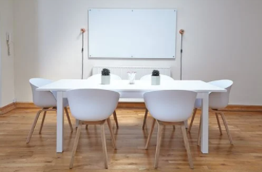
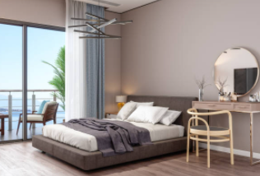
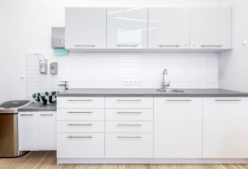
SECTOR MOBILIARIO
DATOS GENERALES
SEGMENTACIÓN DEL MERCADO DE MUEBLES
24.300 Mill. USD FACTURACIÓN
20%
SECTOR ORGANIZADO
80%
MOBILIARIO DESTINADO A HOGAR. 20% INDUSTRIA.
10%
CRECIMIENTO PREVISTO 2022
PARTIDAS ANALIZADAS
HS CODE | Descripción
9401 | Sillas
9403 | Mesas y cómodas, estanterías, armarios, camas, etc. para comedor, dormitorio, cocina, oficina y tienda, de varios materiales, así como sus partes
9404 | Colchones y somieres
Notes:
EL DESARROLLO DEL SECTOR MOBILIARIO HA IDO DE LA MANO DEL DESARROLLO DE LA CLASE MEDIA.
HASTA HACE RELATIVAMENTE MUY POCOS AÑOS, ERA EXTREMADAMENTE COMPLICADO ENCONTRAR INCLUSO EN LAS GRANDES CIUDADES, PUNTOS DE DISTRIBUCIÓN DE MOBILIARIO MODERNO, MÁS ALLÁ DE UNAS POCAS BOUTIQUES QUE DITRIBUÍAN SUS PRODUCTOS PREMIUM A UN PRECIO ELEVADISIMO
LOS POCOS PRODUCTOS DISPONIBLES NORMALMENTE REQUERÍAN DE SER SOLICITADOS BAJO PEDIDO Y CON LARGOS PLAZOS DE ENTREGA.
ESTA SITUACION HA CAMBIADO DE FORMA RADICAL. LOS ELEMENOS DE MOBILIARIO O DE TEXTIL HOGAR ESTÁN AMPLIAMENTE PRESENTES EN MULTIPLES PUNTOS DE DISTRIBUCIÓN, INCLUIDOS TODOS LOS CENTROS COMERCIALES DE LAS CIUDADES MEDIAS Y GRANDES.
SIN EMBARGO, NO CABE OLVIDAR QUE INDIA ES Y SERÁ SIEMPRE UN PAÍS CON UNA GRAN SENSIBILIDAD AL PRECIO, POR LO QUE LOS PRODUCTOS, PESE A HABERSE “MODERNIZADO” Y NO REQUERIR TAN MASIVAMENTE EL PRODUCTO ETNICO, REQUERIRA SER SIEMPRE ÁLTAMENT ECOMPETITIVO.

Slide 12
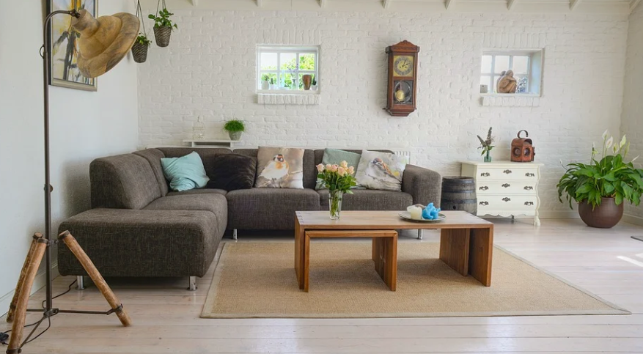
SECTOR MOBILIARIO
COMERCIO INTERNACIONAL
Subgrupo | Importaciones 2019 (en mill. de €) | Exportaciones 2019 (en mill. de €)
9401 Sillas | 411 | 206
9403 Mesas y cómodas, estanterías, armarios, camas, etc | 567 | 882
9404 Colchones y somieres | 34 | 499
1.012 Mill USD
TOTAL IMPORTADO 2019
1.589 Mill USD
TOTAL EXPORTADO 2019
9,86 Mill USD
IMPORTACIONES ORIGEN ESPAÑA 2019
PAÍSES ORIGEN DE LAS IMPORTACIONES
12

Slide 13
SECTOR MOBILIARIO: OPORTUNIDADES
CRECIENTE INTERÉS EN INDIA POR EL DISEÑO DE INTERIORES DE ESTILO MEDITERRÁNEO.
NO ES NECESARIO ADAPTAR LOS MUEBLES EUROPEOS AL GUSTO INDIO.
ALTA DEMANDA DE MOBILIARIO “HOME OFFICE”.
DEBIDO A LA GRAN CANTIDAD DE PERSONAS TRABAJANDO DESDE CASA.
GRAN DEPENDENCIA EXTERIOR DEL MOBILIARIO DE COCINA.
INDIA TIENE UNA TASA DE COBERTURA DE TAN SOLO EL 3,5% EN ESTE SUBGRUPO.
AMPLIO POTENCIAL DE CRECIMIENTO DEL CANAL ONLINE.
ACTUALMENTE SÓLO SUPONE UN 3%, PERO EL 60% ESTÁ DIGITALMENTE INFLUENCIADO.

Slide 14
SECTOR ILUMINACIÓN

Slide 15

SECTOR ILUMINACIÓN
PAÍSES ORIGEN DE LAS IMPORTACIONES
TAMAÑO DEL SECTOR
4.200 Mill. € FACTURACIÓN
11%
CRECIMIENTO ANUAL
(PRE COVID)
PARTIDAS ANALIZADAS
HS CODE | Descripción
9405 | Aparatos de alumbrado (incluidos los proyectores), y sus partes, no expresados ni comprendidos en otra parte; anuncios, letreros y placas indicadoras, luminosos y artículos similares, con fuente de luz Inseparable, y sus partes no expresadas ni comprendidas en otra parte.
COMERCIO INTERNACIONAL
606 Mill. USD IMPORTACIONES INDIAS (2019)
171 Mill. USD EXPORTACIONES INDIAS (2019)
7
15

Slide 16
SECTOR ILUMINACIÓN: OPORTUNIDADES
MODERNIZACIÓN DE LAS CIUDADES
A TRAVÉS DEL PROGRAMA “SMART CITIES MISSION” SE ESTÁ PROMOVIENDO EL BAJO CONSUMO EN LA ILUMINACIÓN URBANA.
PROMOCIÓN POR PARTE DE LAS AUTORIDADES DE LAS LUCES LED
CRECIMIENTO DEL 10% ANUAL.
DESARROLLO SECTOR HOSPITALITY GRACIAS AL CRECIMIENTO DE LA RENTA
EL CRECIMIENTO DE LA RENTA DISPONIBLE POR PARTE DE LA CLASE MEDIA Y ALTA ESTÁ GENERANDO UN IMPORTANTE CRECIMIENTO DEL NÚMERO DE HOTELES DE GAMA ALTA EN LAS CIUDADES TIER I Y II QUE DEMANDAN PRODUCTOS DE ILUMINACION DE ALTA CALIDAD
CRECIENTE INTERÉS POR EL DISEÑO EUROPEO
LA POBLACIÓN CON UN PODER ADQUISITIVO MEDIO-ALTO AUMENTA Y APUESTA CADA VEZ MÁS POR EL DISEÑO.
Notes:
Desde su llegada al poder en 2014 el gobierno indio ha intentado incentivar la inversión en el sector industrial como vía del desarrollo económico del país.
Estos 25 sectores están considerados como los pilares de la modernización del país, y evidencian dónde está poniendo su foco el gobierno de india, al igual que sus recursos.
Los presupeustos del año 2021 han reflejado cifras record de gasto público.
Es muy importante señalar de forma adicional que los diferentes estados compiten entre ellos con planes industriales que buscan primar la inversión en determinados nichos de mercado o tecnologías.

Slide 17
SECTOR TEXTIL

Slide 18

SECTOR TEXTIL HOGAR
DATOS GENERALES
8.200 Mill. USD FACTURACIÓN
8%
CRECIMIENTO PREVISTO 2022
PARTIDAS ANALIZADAS
HS CODE | Descripción
57 | Alfombras y demás revestimientos para el suelo, de materia textil.
58 | Encajes, tapicería y pasamanería.
63 | Los demás artículos textiles confeccionados; juegos, prendería y trapos.
COMERCIO INTERNACIONAL
3º MAYOR EXPORTADOR MUNDIAL DE ALFOMBRAS
7.290 Mill USD
EXPORTACIONES 2019 CON ORIGEN INDIA
2º MAYOR EXPORTADOR DE PARTIDA 63 (ROPA DE CAMA, MANTAS, VISILLOS , CORTINAS, TRAPOS…)
958 Mill USD
IMPORTACIONES 2019 CON DESTINO INDIA
China TURQUÍA, ALEMANIA Y PAKISTÁN SON SUS COMPETIDORES
60%
DE LAS EXPORTACIONES TIENEN COMO DESTINO EEUU

Slide 19
SECTOR TEXTIL HOGAR: OPORTUNIDADES
DEMANDA INTERNA CRECIENTE
MAYOR INTERÉS EN EL TEXTIL HOGAR Y AUMENTO DE LA POBLACIÓN Y SU PODER ADQUISITIVO.
GUSTO POR DISEÑO MEDITERRANEO
PRODUCTOS DESTINADOS A UN PÚBLICO CON ALTO PODER ADQUISITIVO.
CRECIMIENTO DEL COMERCIO ONLINE
GRAN POTENCIAL Y DESARROLLO DEL COMERCIO ONLINE. LOS CANALES DE VENTA SE ESTÁN SIMPLIFICANDO.
GRAN VARIEDAD DE PRODUCTOS PARA IMPORTAR DESDE ESPAÑA
INDIA ES UNO DE LOS MAYORES EXPORTADORES MUNDIALES DE TEXTILES PARA EL HOGAR Y DE TEXTILES EN GENERAL

Slide 20
CANALES DISTRIBUCIÓN

Slide 21
CANALES DE DISTRIBUCIÓN
CANALES DE DISTRIBUCIÓN
RETAIL
TRADICIONAL
CONTRACT
ONLINE
IMPORTADOR / DISTRIBUIDOR
TIENDAS PROPIAS
AGENTES
PRESCRIPTORES
IMPORTADOR / DISTRIBUIDOR
PRESCRIPTORES: ARQUITECTO/DISEÑADOR
TIENDAS PROPIAS
MARKETPLACES
MODELO OMNICANAL
21

Slide 22
CANAL RETAIL TRADICIONAL: CLAVES
CLAVE 1
CLAVE 2
CLAVE 3
CLAVE 4
CLAVE 5
CLAVE 6
IMPORTADORES CON ALCANCE GEOGRÁFICO LIMITADO
SE RECOMIENDA ELEGIR MÁS DE UN IMPORTADOR /DISTRIBUIDOR
POSIBILIDAD DE APROVECHAR EL CANAL DE DISTRIBUCIÓN ABIERTO POR OTRAS EMPRESAS EUROPEAS
EL CONTACTO CON EL DISTRIBUIDOR ES MUY IMPORTANTE DADO QUE ELLOS TIENEN LOS SHOWROOMS
POSIBILIDAD DE ABRIR SHOWROOM PROPIO Y OFRECER SERVICIO POSTVENTA DIRECTO
NECESIDAD DE CONTAR CON PRESCRIPTORES / INTERIORISTAS
22

Slide 23

CANAL ONLINE: CLAVES
SÓLO EL 3% DE LAS VENTAS SE REALIZAN POR INTERNET, AUNQUE EL 60% ESTÁN “DIGITALMENTE INFLUENCIADAS”.
ES IMPRESCINDIBLE UN MODELO OMNICANAL, CON PRESENCIA FÍSICA Y DIGITAL..
EL CLIENTE INDIO SIENTE NECESIDAD DE TOCAR Y PROBAR ANTES DE COMPRAR.
EL PRINCIPAL MARKETPLACE DE MUEBLES EN INDIA, PEPPERFLY, NO ADMITE MUEBLES DE IMPORTACIÓN Y LOS PRECIOS ESTÁN ORIENTADOS A LA CLASE MEDIA.
7
23

Slide 24
Acceso al mercado: barreras
 | Arancel Básico | Social Welfare | IGST
6815. Manufacturas de piedra o de otras materias minerales, incl. las fibras de carbono y sus manufacturas y las manufacturas de turba | 10% | 10% | 5 - 18%
6902. Ladrillos, placas, baldosas y demás piezas cerámicas análogas de construcción, refractarios (exc. los de harinas silíceas fósiles o de tierras silíceas análogas | 7,5% | 10% | 18%
6907. Placas y baldosas, de cerámica, sin barnizar ni esmaltar, para pavimentación o revestimiento; cubos, dados u artículos simil., de cerámica, para mosaicos, sin barnizar ni esmaltar, incl. con soporte | 15% | 10% | 18%
6914. Manufacturas de cerámica | 10% | 10% | 18%
7326. Manufacturas de hierro o acero | 15% | 10% | 18%
9405. Aparatos de alumbrado, incl. los proyectores, y sus partes, n.c.o.p.; anuncios, letreros y placas indicadoras luminosos y artículos simil., con fuente de luz inseparable, y sus partes | 25% | 10% | 12 - 18%
9403. Mesas y cómodas, estanterías, armarios, camas, etc. para comedor, dormitorio, cocina, oficina y tienda, de varios materiales, así como sus partes | 25% | 10% | 12 - 18%
24

Slide 25




ferias
ACETECH
ARQUITECTURA, MATERIALES DE CONSTRUCCIÓN Y DISEÑO. BANGALORE (13-16 OCTUBRE 2022), BOMBAI (10-13 NOVIEMBRE 2022, DELHI (8-11 DICIEMBRE 2022) Y HYDERABAD (20-22 ENERO 2023).
HBLF SHOW
MATERIALES DE CONSTRUCCIÓN, LAMINADOS, ILUMINACIÓN, MUEBLES, COCINA Y ARTE. GANDHINAGAR (13-16 MAYO 2022).
INDEX
INTERIORISMO, MUEBLES, ILUMINACIÓN, DESCANSO, COCINA, OFICINA, DISEÑO. BOMBAI (22-24 JUNIO 2022), DELHI (26-28 AGOSTO 2022).
WOFX
MUEBLES Y DECORACIÓN. BOMBAI (17-19 NOVIEMBRE 2022).

Slide 26
Gracias por su atención

